Slide 1
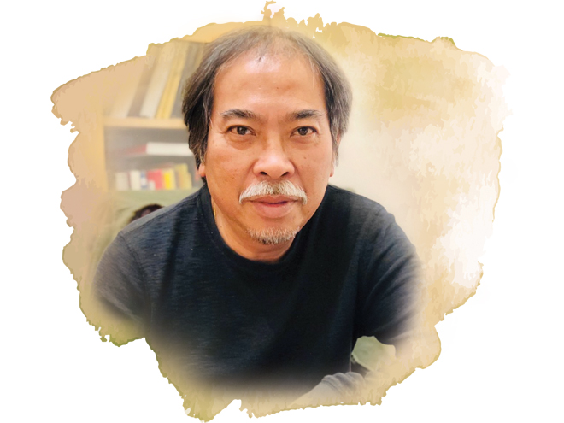
1. Tác giả
- Sinh năm 1957
- Quê: Hà Nội
- Những tác phẩm viết cho thiếu nhi thường chân thực, gần gũi với cuộc sống đời thường; thể hiện được tâm hồn trẻ thơ nhạy cảm; trong sáng, tràn đầy niềm yêu thương vạn vật.
Nguyễn Quang Thiều

Slide 2
HĐCĐ-2p, Khái quát những hiểu biết của em về tác phẩm? (đề tài, ngôi kể, nhân vật trong truyện, xác định bố cục của bài)
2. Tác phẩm
- Đề tài: viết về trẻ em
- Xuất xứ: in trong tập “Mùa hoa cải bên sông”.
- Thể loại: truyện
- Nhân vật chính: Mên và Mon.
Ngôi kể: ngôi thứ ba
3. Bố cục: 3 phần
+ P1: Từ đầu … “bắt đầu mùa sinh nở của chúng”
→ Cuộc trò chuyện của Mên và Mon ở đoạn 1
+ P2: tiếp theo… “Vâng! Cứ lấy đò của ông Hảo mà đi”.
→ Cuộc trò chuyện của Mên và Mon ở đoạn 2
+ P3: còn lại
→ Cảnh bầy chim chìa vôi bay lên vào buổi bình minh.

Slide 3
THẢO LUẬN NHÓM 4 – 4p
Nhiệm vụ: Hoàn thiện phiếu học tập
1. Cuộc nói chuyện của Mên và Mon ở đoạn 1
 | Chi tiết
Thời gian
Hoàn cảnh
Nội dung
Nhận xét

Slide 4
GỢI Ý
- Anh bảo mưa có to không?
- Nhưng anh bảo nước sông lên có to không?
- Thế bãi cát giữa sông đã ngập chưa?
- Em sợ những con chim chìa vôi non bị chết đuối mất.
- Thế anh bảo chúng nó có bơi được không?
- Bố bảo chỉ có sông ở làng mình chim chìa vôi mới làm tổ như thế. Sao nó lại không làm tổ ở trên bờ hả anh?

Slide 5
1. Cuộc nói chuyện của Mên và Mon ở đoạn 1
 | Chi tiết
Thời gian
Hoàn cảnh
Nội dung
Tâm trạng của Mên và Mon
Nhận xét
- Khoảng hai giờ sáng
- Mưa vẫn to
- Nước sông dâng cao xiên xiết chảy
* Lời của Mon
- Mưa có to không?
- Nước sông lên có to không?
- Bãi cát giữa sông đã ngập chưa?
- Em sợ chim chìa vôi non bị chết đuối
- Chúng nó có bơi được không?
- Sao nó lại không làm tổ ở trên bờ?
* Lời của Mên
- Lại chẳng to.
- Bây giờ phải ngập đến cánh bãi dưới rồi.
- Sắp ngập đến bãi cát rồi.
- Tao cũng sợ…
- Chim thì bơi làm sao được.
- Tao không biết.
Mon: em sợ
Mên: tao cũng sợ
- Nghệ thuật: ngôn ngữ bình dị, gần gũi với đời thường.
- Nội dung: Mên và Mon lo sợ bầy chim chìa vôi non sẽ bị chết đuối trước nguy cơ bãi cát giữa sông bị ngập.
→ Mên và Mon hồn nhiên, ngây thơ, có trái tim trong sáng, giàu tình yêu thương đối với loài vật.

Slide 6
Phiếu học tập số 2
Nhân vật Mon | Nhân vật Mên:
- Lời nói: | - Lời nói:
- Cử chỉ, hành động: | - Cử chỉ, hành động:
- Tâm trạng, suy nghĩ: | - Tâm trạng, suy nghĩ:
- Khái quát về tính cách của nhân vật Mon: | - Khái quát về tính cách của nhân vật Mên:

Slide 7
Phiếu học tập số 2
Nhân vật Mon | Nhân vật Mên:
Lời nói: Có lẽ sắp ngập mất bãi cát rồi; Em sợ những con chim chìa vôi non bị chết đuối mất; Thế anh bảo chúng nó có bơi được không?; Tổ chim ngập mất anh ạ. Mình phải mang chúng nó vào bờ, anh ạ. | – Lời nói: Thế làm thế nào bây giờ?; Chứ còn sao; Nào, xuống đò được rồi đấy; Phải kéo về bến chứ, không thì chết. Bây giờ tao kéo còn mày đẩy…
– Cử chỉ, hành động: không ngủ, nằm im lặng; liên tục hỏi anh làm thế nào để mang chim vào bờ; xuống đò cùng anh. | – Cử chỉ, hành động: không ngủ, nằm im lặng, quyết định xuống đò cùng em; giọng tỏ vẻ người lớn; quấn cái dây buộc đò vào người nó và gò lưng kéo;….
– Tâm trạng, suy nghĩ: lo lắng, sợ nước sông dâng ngập bãi cát, bầy chim chìa vôi non sẽ bị chết đuối. | – Tâm trạng, suy nghĩ: lo lắng cho bầy chim chìa vôi non, bình tĩnh bảo vệ em và con đò.
– Tính cách Mon: Cậu bé có tâm hồn trong sáng, nhân hậu, biết yêu thương loài vật, trân trọng sự sống. | –Tính cách nhân vật Mên: Thể hiện mình là người sống có trách nhiệm, biết suy nghĩ, hành động dứt khoát, bình tĩnh, quan tâm, bảo vệ em, yêu loài vật.

Slide 8
Phiếu học tập số 3
Khung cảnh bãi sông trong buổi bình minh (hình ảnh bầy chim chài vôi cất cánh bay lên vào buổi bình minh.)
- Thời gian:
- Khung cảnh bãi sông:
- Cuộc cất cánh của bầy chim chìa vôi:
- Tâm trạng của Mon và Mên khi chứng kiến cảnh bầy chim chìa vôi cất cánh:

Slide 9
Phiếu học tập số 3
Khung cảnh bãi sông trong buổi bình minh (hình ảnh bầy chim chài vôi cất cánh bay lên vào buổi bình minh.)
- Thời gian: vào buổi sáng bình minh.
- Khung cảnh bãi sông: Dòng nước khổng lồ nuốt chửng phần còn lại cuối cùng của dải cát.
- Cuộc cất cánh của bầy chim chìa vôi: + Một cảnh tượng như huyền thoại hiện ra. + Những cánh chim bé bỏng và ướt át đột ngột bứt khỏi dòng nước khổng lồ... + Cuối cùng bầy chim đã thực hiện xong chuyến bay quan trọng, đầu tiên và kì vĩ nhất trong đời của chúng…
- Tâm trạng của Mon và Mên khi chứng kiến cảnh bầy chim chìa vôi cất cánh: + Đứng không nhúc nhích + Trên gương mặt tái nhợt của chúng hửng lên ánh ngày. + Cả hai đã khóc tự lúc nào. + Chúng cùng nhìn nhau và bật cười.

Slide 10
Đoạn văn mẫu:
Khi ánh bình minh vừa đủ sáng để soi tỏ những hạt mưa thì cũng là lúc dòng nước khổng lồ nuốt chửng phần còn lại của bãi cát. Trước mắt tôi một cảnh tượng như huyền thoại hiện ra. Từ mặt nước loang loáng của dòng sông, những cánh chim bé bỏng và ướt át đột ngột bứt khỏi dòng nước khổng lồ vụt bay lên. Tôi và anh Mên không ai nói một câu nào, chúng tôi cứ đứng như thế, khắp người tôi một hơi nóng tỏa ra ngùn ngụt. Bây giờ, khi mặt trời nhô lên cao thì cũng là lúc con chim nong nớt cuối cùng cất cánh an toàn đến lùm dứa dại bên kia bờ sông.

